Slide 1
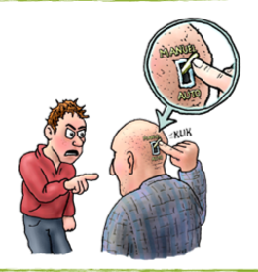
Kontrol over følelser
Intense emotionsskift (stærk begejstring, stærk afstandtagen)
Vredesudbrud, angst for klammeri
Forebyggelse:
At få styr på døgnrytme
At være udhvilet
At overholde ugeplan

Slide 2
Søvnvanskeligheder (svært ved at falde i søvn og svært ved vågne op)
Vækkeure –
flere med høje lyde, lys eller bevægelse
Kugledynen

Slide 3
Lyt til almindelige råd:
Drik ikke kaffe, te og cola om aftenen.
Brug ikke alkohol som sovemedicin.
Støtteperson til morgenvækning
Sørg for faste sengetider – også i weekender og ferier
Skab ro og gode, faste rutiner ved sengetid
Sørg for en behagelig seng med en god madras
Luft ud og sænk temperaturen i rummet inden sengetid
Gør rummet relativt mørkt
Sluk computer, iPad og TV mindst en time før sengetid
Dyrk ikke sport eller andre voldsomme aktiviteter lige inden sengetid. Fysisk træning tidligere på dagen bedrer derimod søvnen
Gå ikke sulten i seng, men undgå store måltider lige før sengetid
Sov ikke i løbet af dagen, selv om du er træt og føler trang til en lur. Det kan gøre det sværere at falde i søvn om aftenen

Slide 4
Analysere situation. Detect and destroy
Monitorering hyppig forekomne problem
Aldrig altid

Slide 5
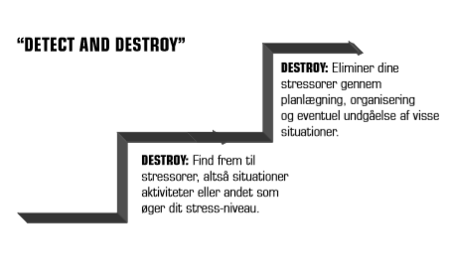

Slide 6
Stresshåndtering

